Slide 1

Guide pas à pas
Je suis invité.e à suivre un parcours Pix emploi
Mars 2020

Slide 2
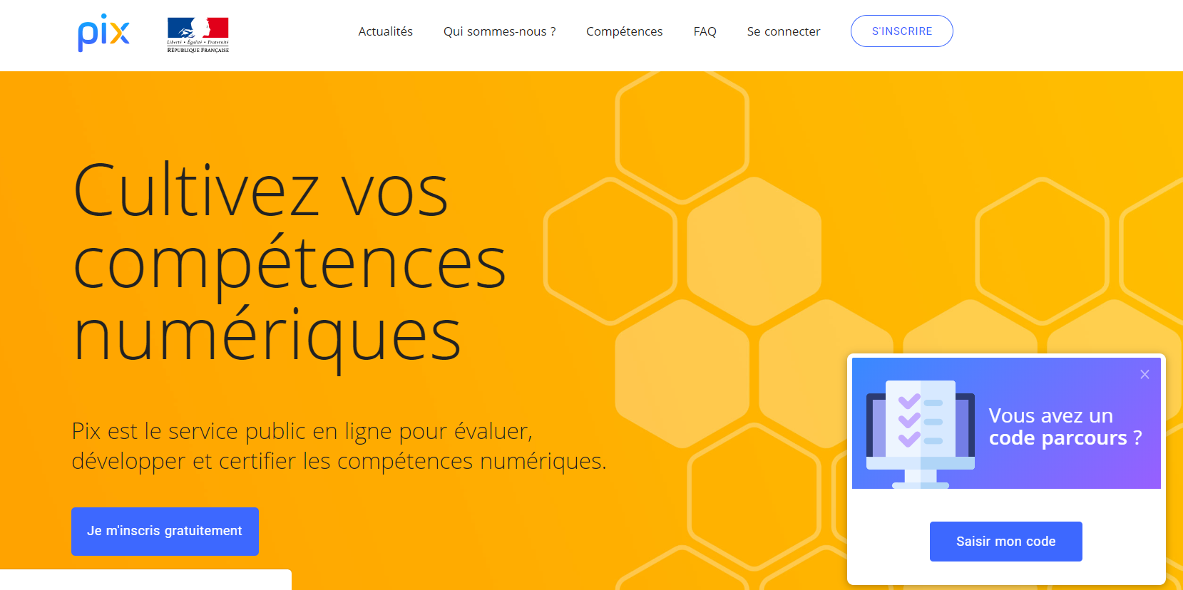
Option 1 : avec un code parcours
Je me rends sur le site pix.fr et je clique sur « saisir mon code »

Slide 3
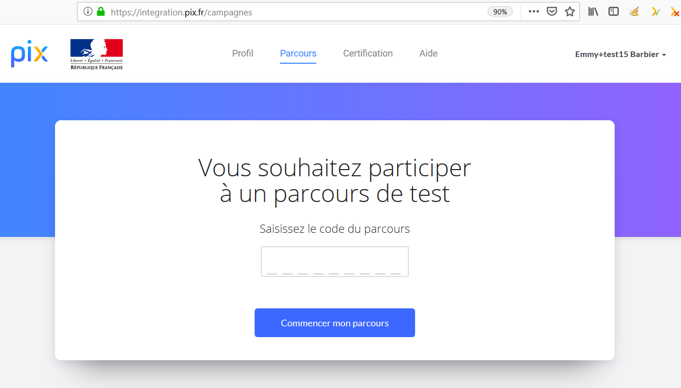
Je saisis le code du parcours qui m’a été transmis

Slide 4
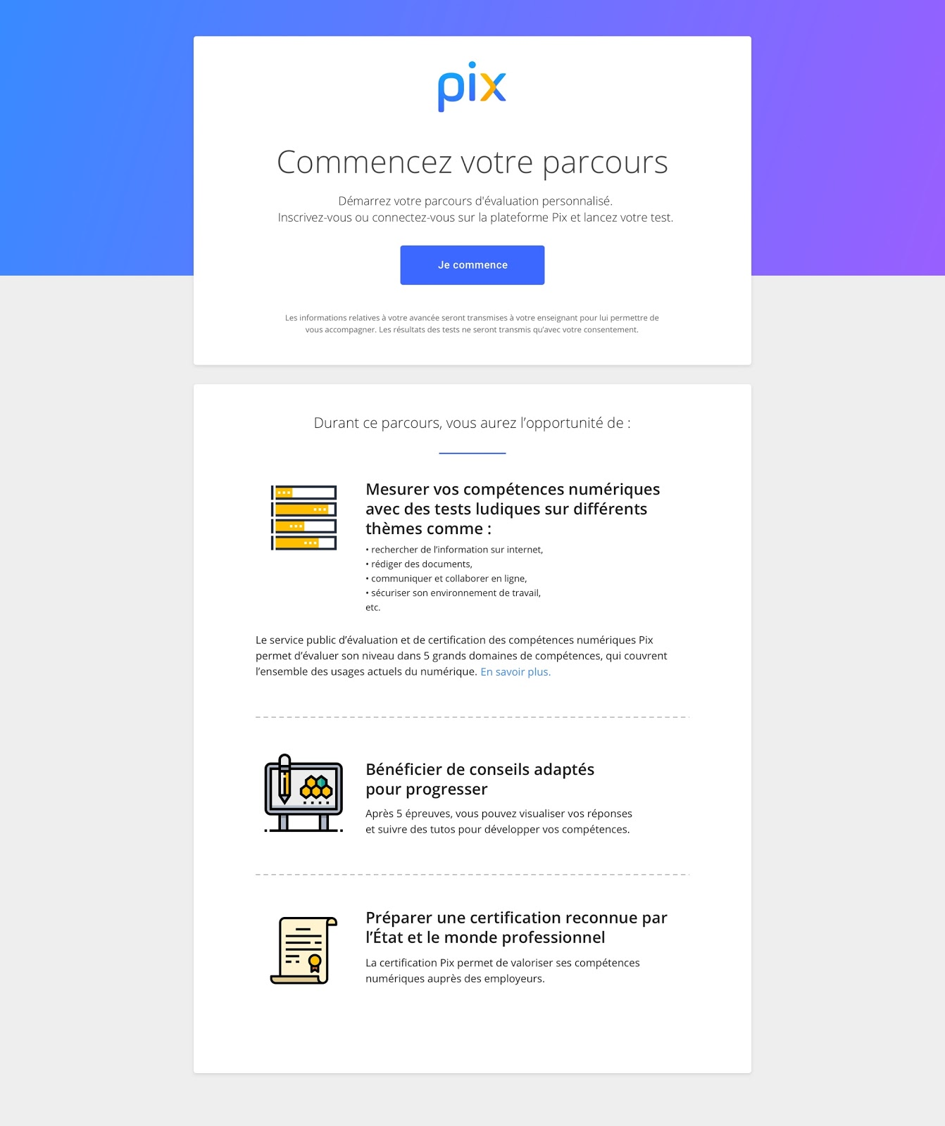
Option 2 : avec un lien internet
Je tape ou je clique sur le lien internet (adresse URL) envoyé par mon organisation et j’arrive sur la page de lancement du parcours

Slide 5
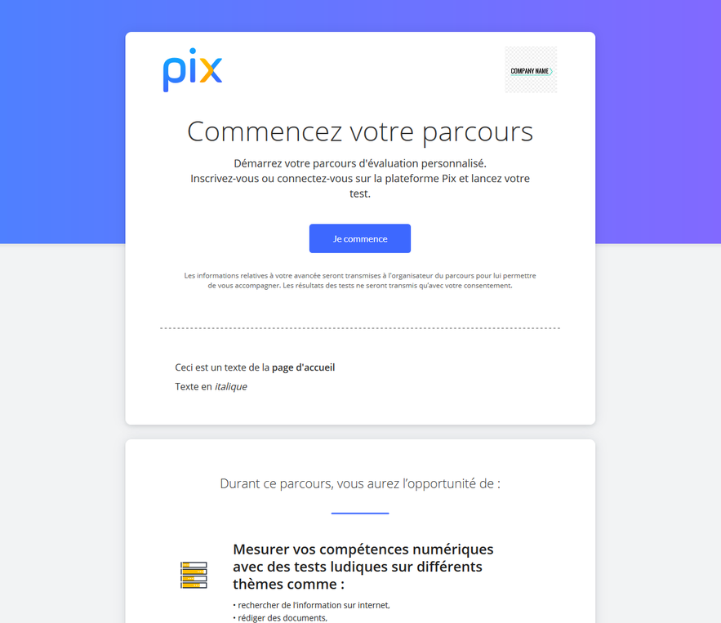

Je clique sur « Je commence »

Slide 6
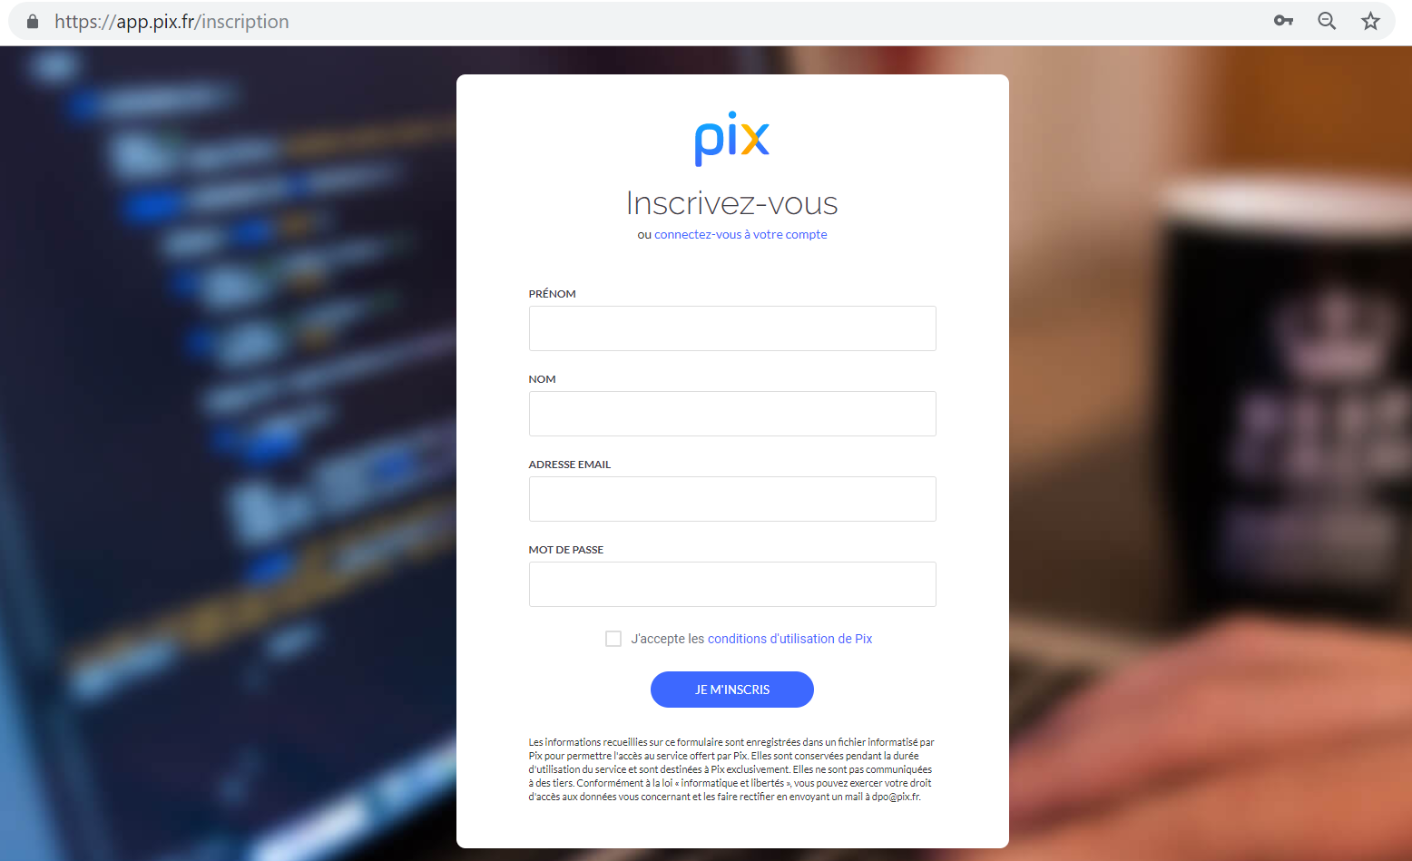
Je crée mon compte Pix (lors de la 1ère connexion à Pix*) et je me connecte.
*si j’ai déjà un compte Pix, je peux l’utiliser pour me connecter

Slide 7
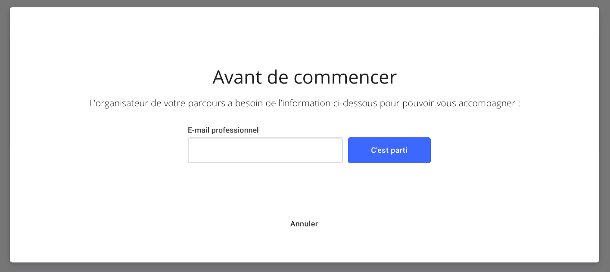
Je renseigne l’identifiant demandé (optionnel)

Slide 8
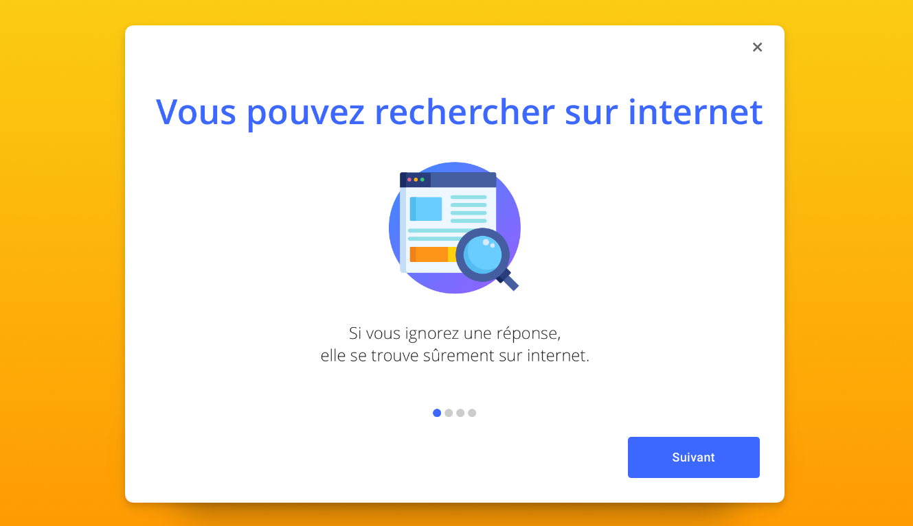
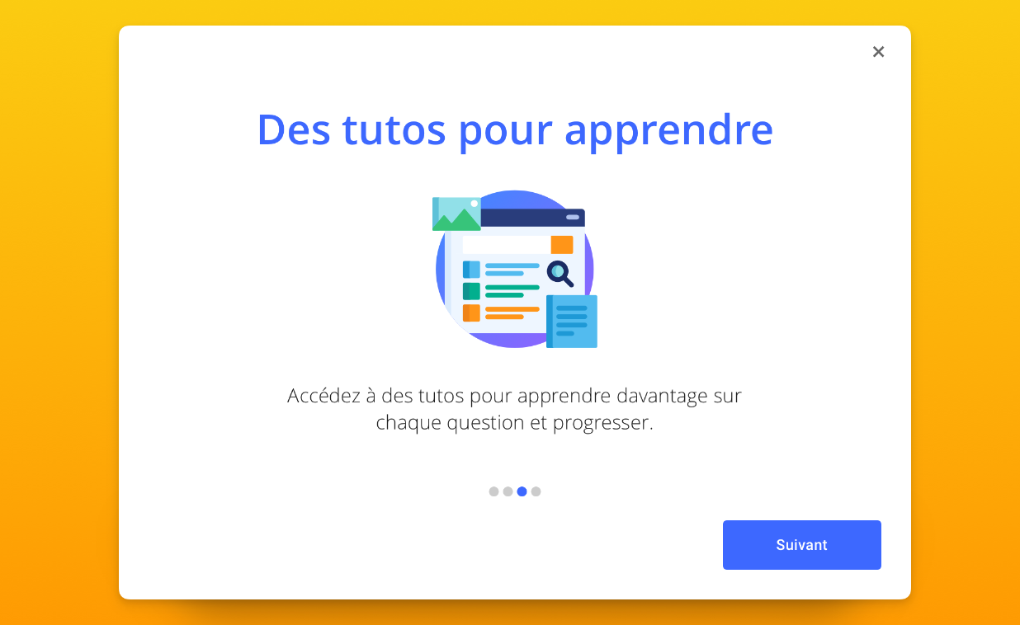
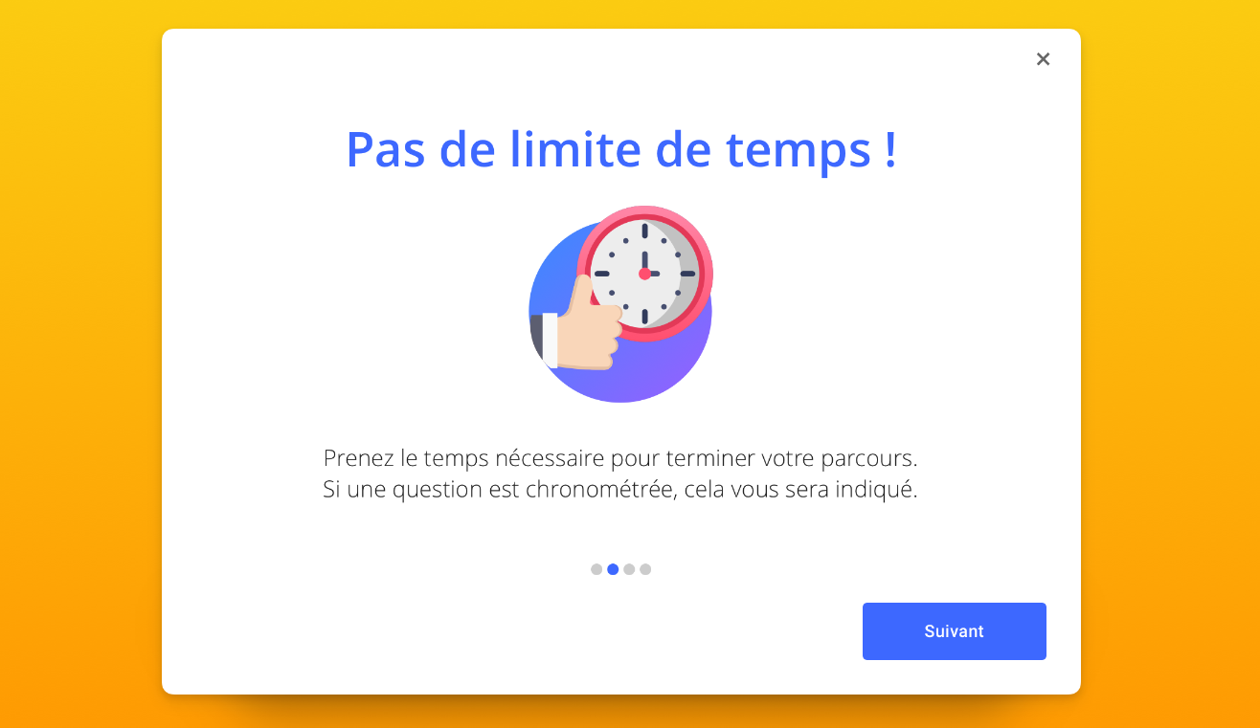
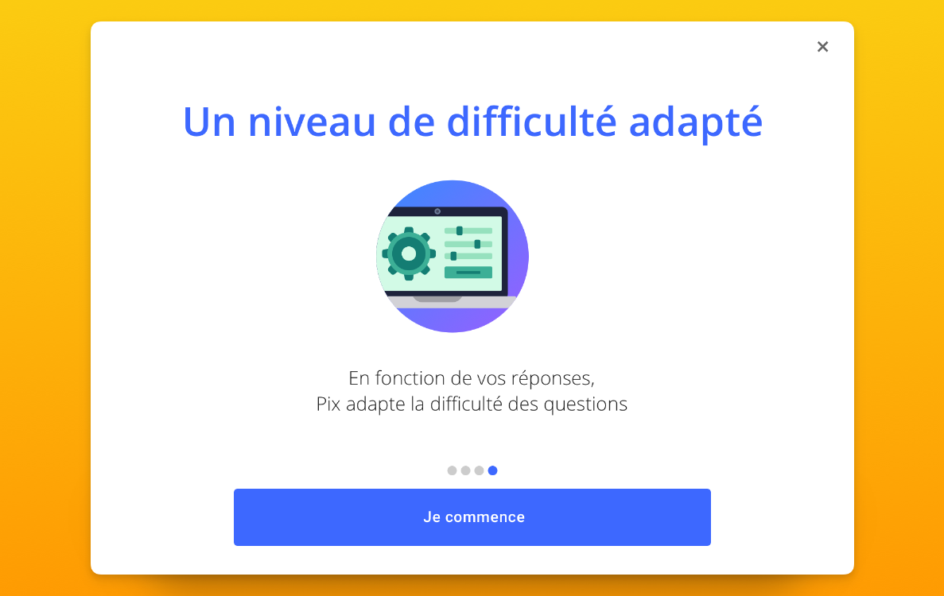
Je prends connaissance des 4 “règles du jeu” de Pix

Slide 9
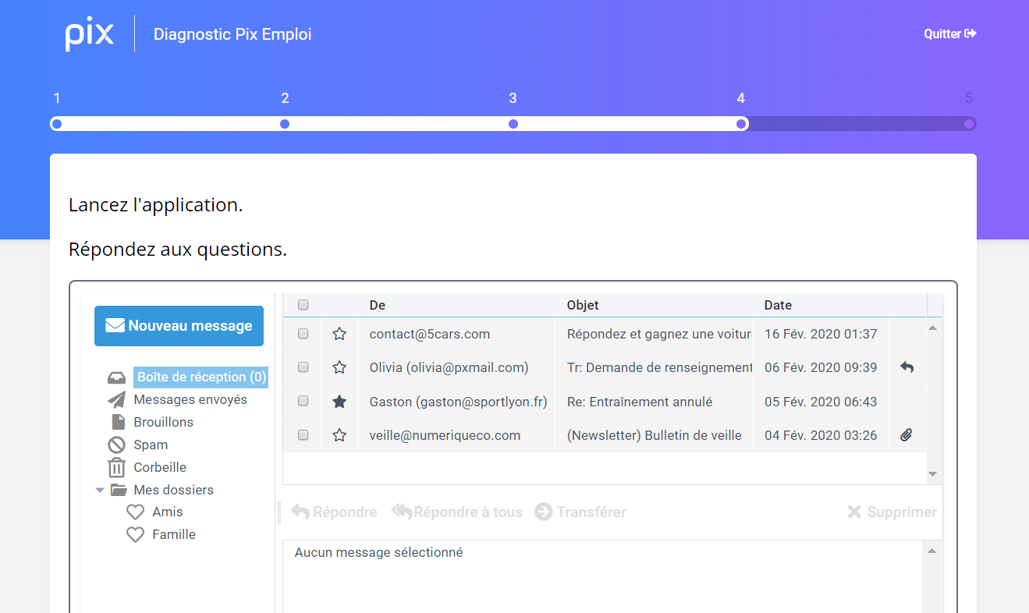
Je commence le test.
Le nom du test s’affiche en haut de la page (exemple : « Diagnostic Pix Emploi »). Il permet d’être certain de réaliser le bon test.

Slide 10
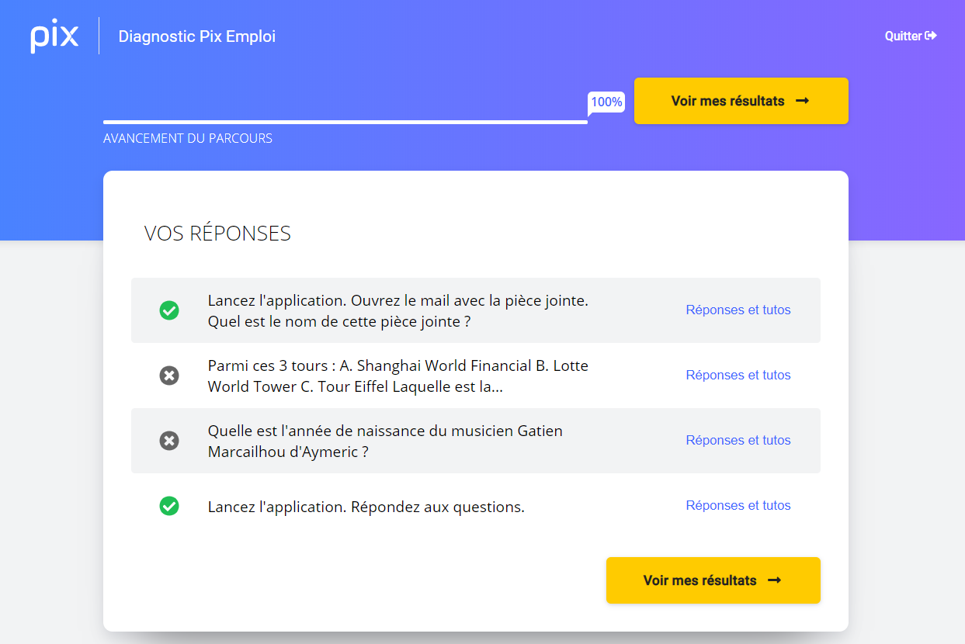
Toutes les 5 questions, je peux :
- visualiser mon avancée dans le parcours, grâce à la jauge d’avancement
- prendre connaissance de mes réussites et de mes erreurs

Slide 11
En cliquant sur « Réponses et tutos », je peux aussi consulter des tutoriels pour progresser

Slide 12
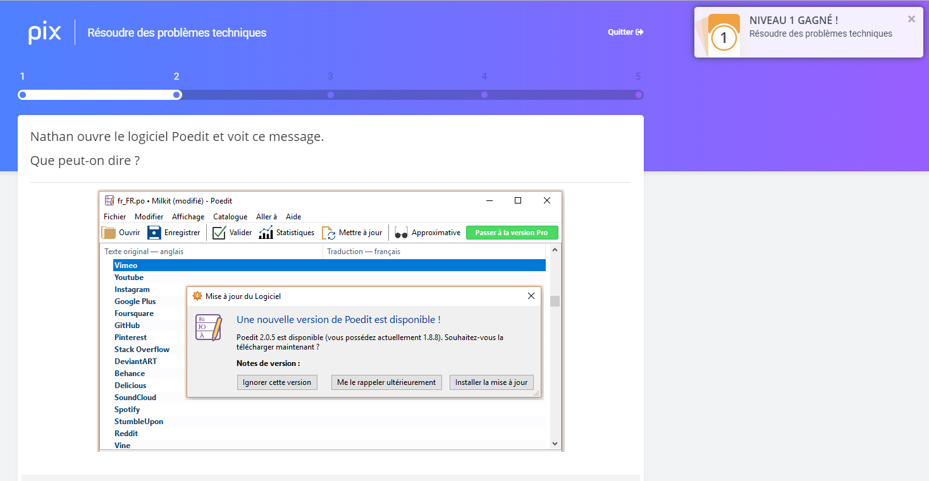
Je suis notifié pendant mon parcours de test quand je gagne des niveaux.

Slide 13
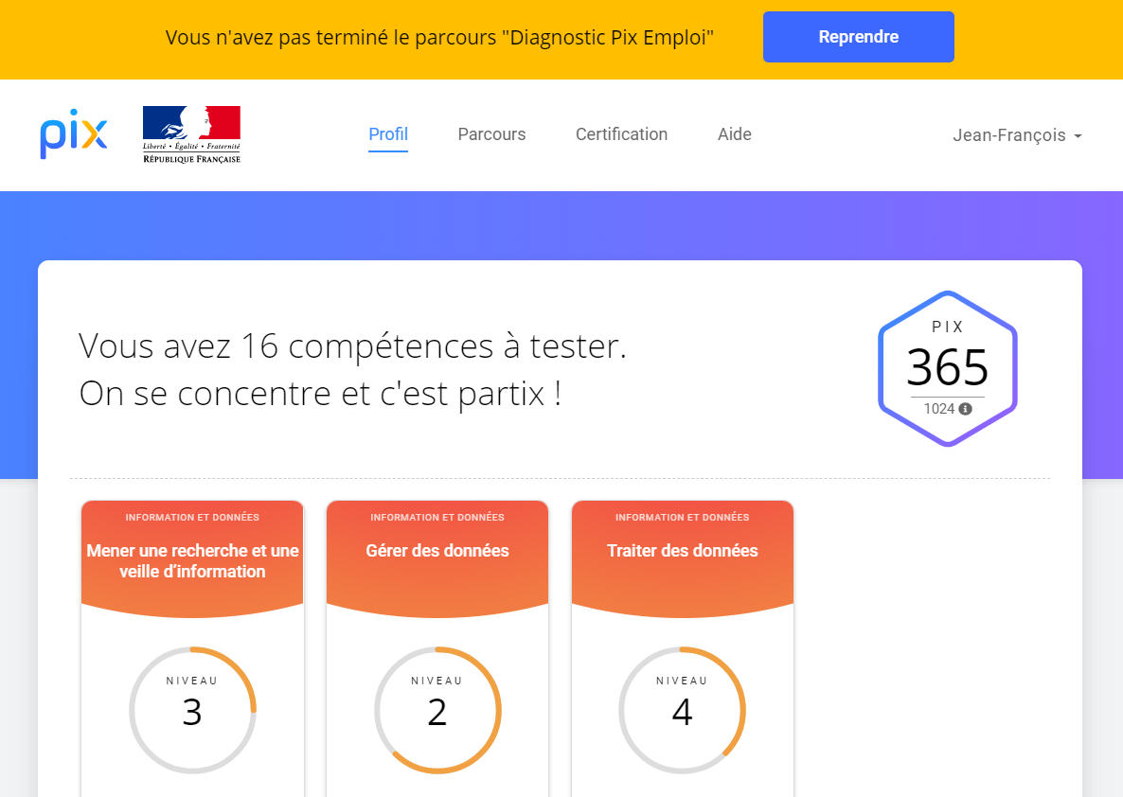
A tout moment, je peux m’interrompre dans le parcours, puis y revenir plus tard en me connectant à mon compte Pix et en cliquant sur « Reprendre »

Slide 14
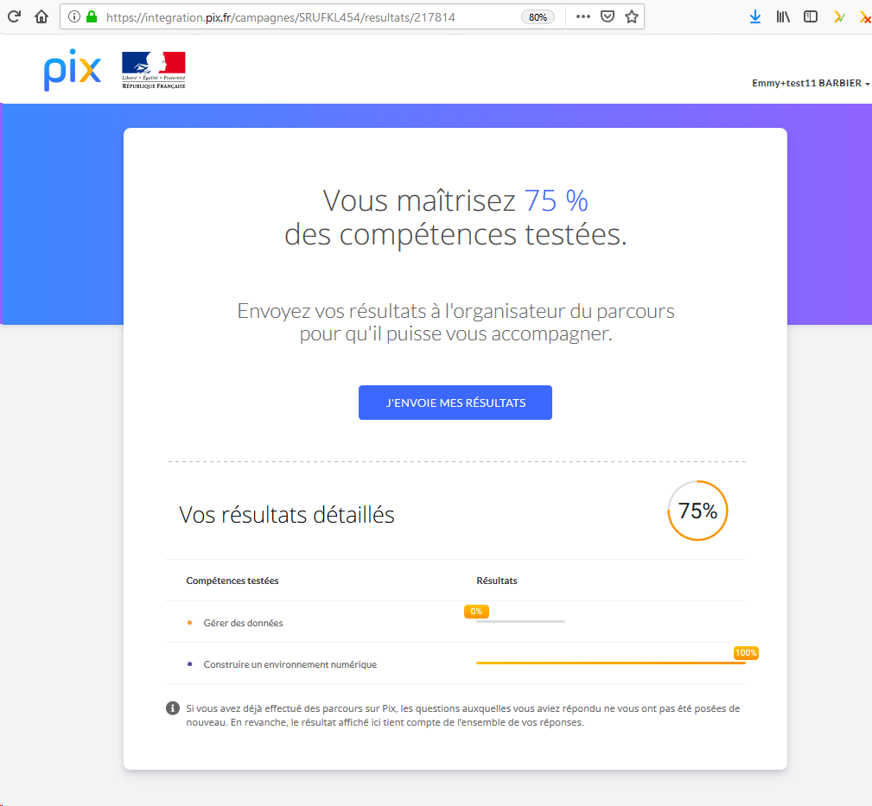
À la fin du test, je visualise mes résultats et je les envoie à l’organisateur du parcours, en cliquant sur « J’envoie mes résultats »

Slide 15
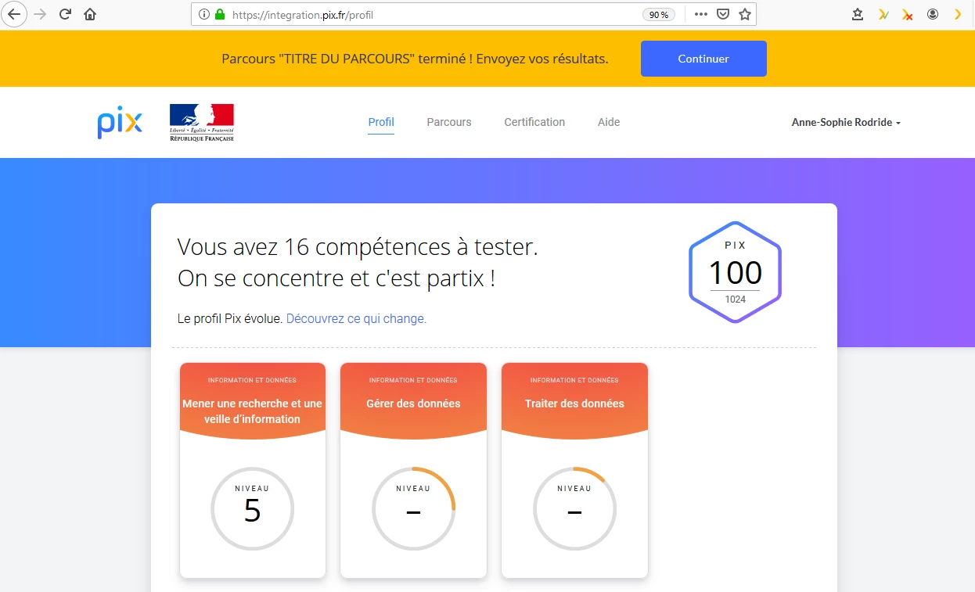
Si je n’ai pas envoyé mes résultats, un message me le notifie depuis mon compte Pix et me permet de les partager, en cliquant sur « Continuer »

Slide 16
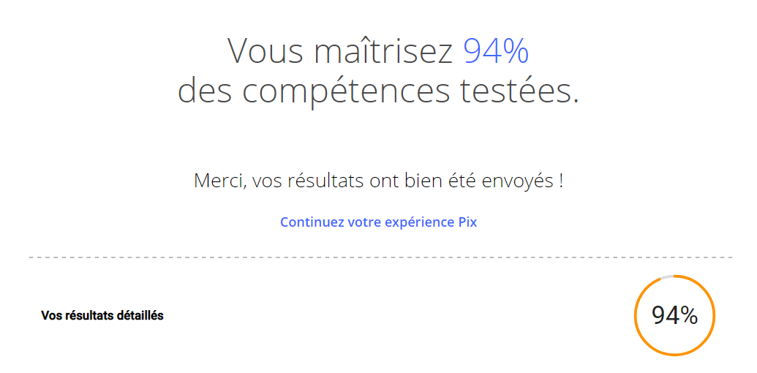
Les résultats de mes différents parcours de test enrichissent progressivement mon profil de compétences.
Une fois mes résultats envoyés, je peux accéder à mon profil en cliquant sur « Continuez votre expérience Pix »

Slide 17
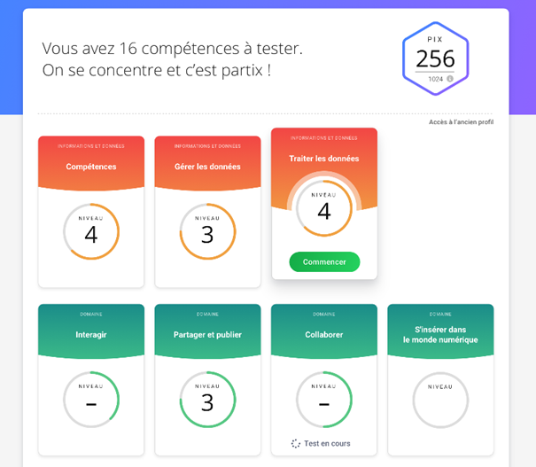
Je peux continuer à me tester en cliquant sur chacune des cartes de compétence qui compose mon profil.

Slide 18
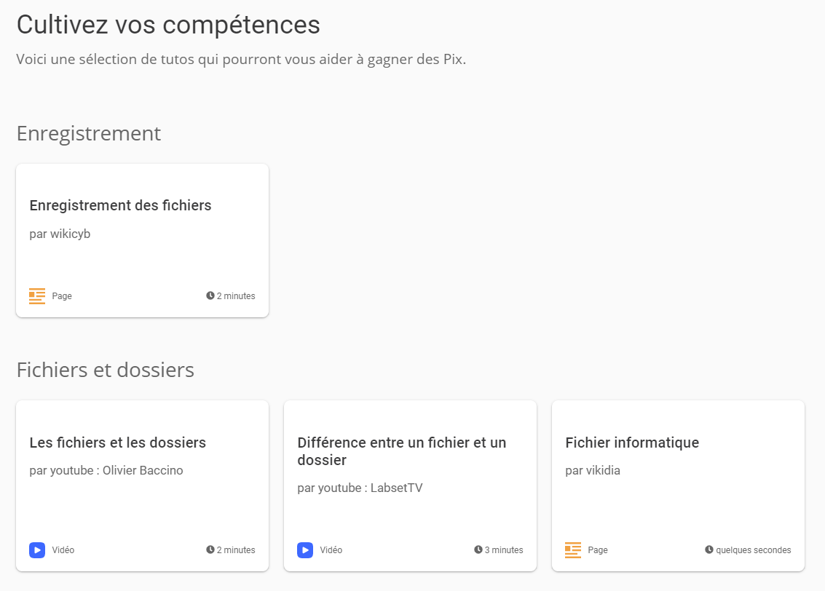
En cliquant sur une carte de compétence, je peux aussi retrouver tous les tutos qui m’ont été proposés en cours de test, sur les questions que je n’ai pas réussies.

Slide 19
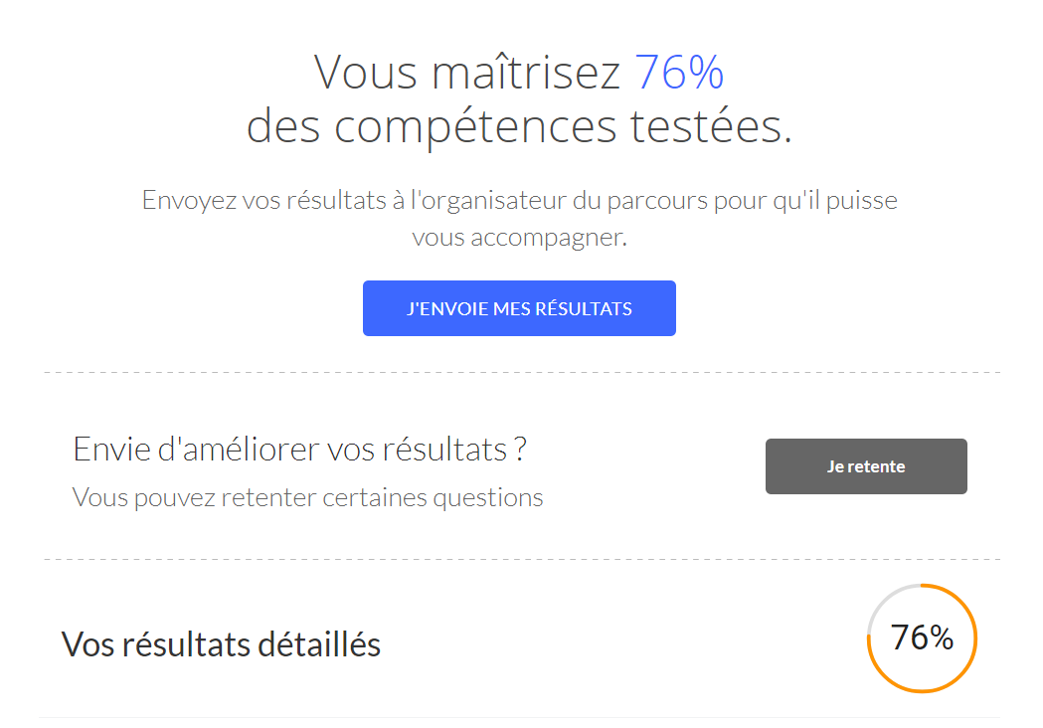
Pour cela, je ne peux pas utiliser le même code parcours ou le même lien de test : je dois demander à mon conseiller de m’inviter à rejoindre un nouveau parcours.
Je dois respecter un délai de 4 jours minimum entre deux tentatives sur un même test.
En commençant le parcours, l’écran ci-contre s’affiche. En cliquant sur « Je retente », je peux effectuer de nouveau le test. Je ne recommencerai pas à zéro : seules les questions échouées la première fois me seront posées de nouveau.
Envie de repasser un parcours pour mesurer ma progression ?

Slide 20


En cas de besoin : support@pix.fr

